Slide 1
FUNDACJA LOKALNA GRUPA DZIAŁANIA PARTNERSTWO DLA WARMII
Proces budowy partnerstwa rozpoczął się w 2004 r. Zainicjowany został przez Fundację Wieś w XXI wiek, która rozpoczęła realizację I schematu Pilotażowego Programu Leader+.
Główna ideą partnerstwa jest integrowanie różnych inicjatyw organizacji pozarządowych, samorządów i firm prywatnych na rzecz rozwoju Warmii, tworzenie lokalnych inicjatyw w dziedzinie gospodarki rolnej, kultury, edukacji, rozwoju turystyki i przeciwdziałania wysokiemu bezrobociu mieszkańców na tym obszarze.

Slide 2
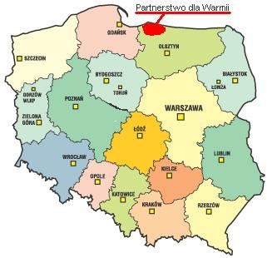
POLSKA

Slide 3
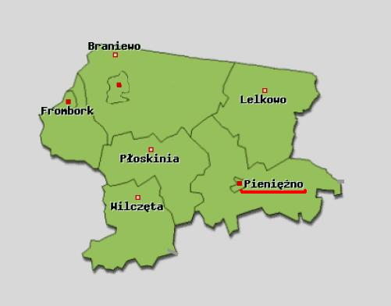
POWIAT BRANIEWSKI

Slide 4









PROJEKTY

Slide 5
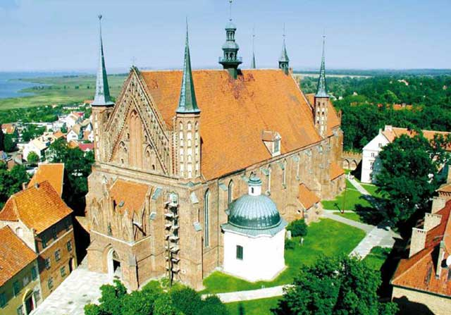
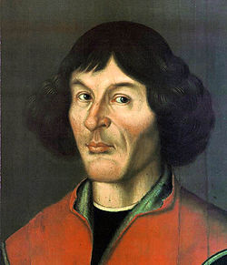
TU MIESZKAŁ KOPERNIK

Slide 6
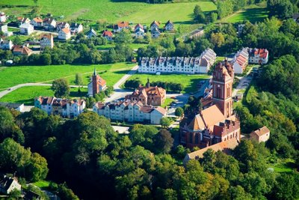
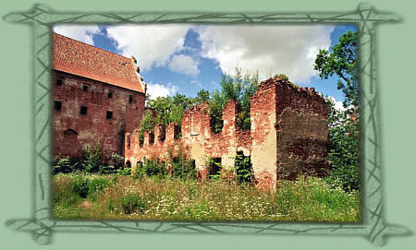

Slide 7
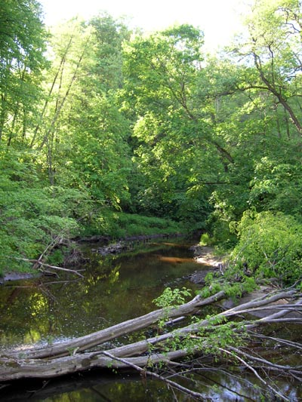
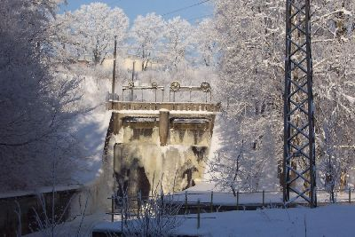
PRZYRODA

Slide 8
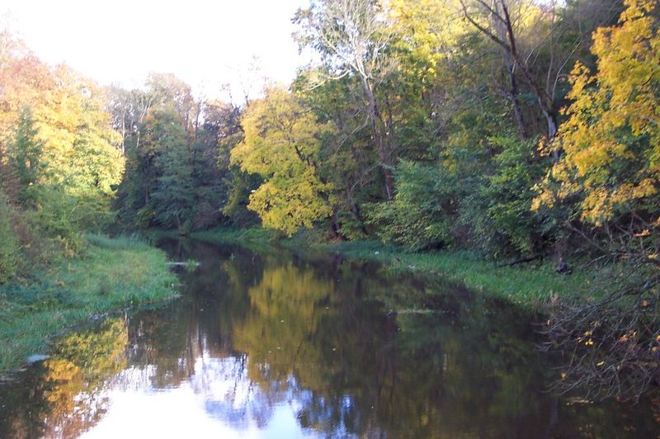
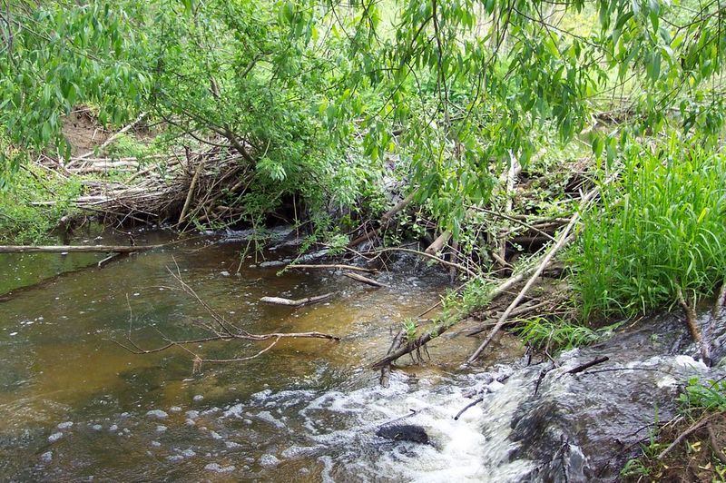
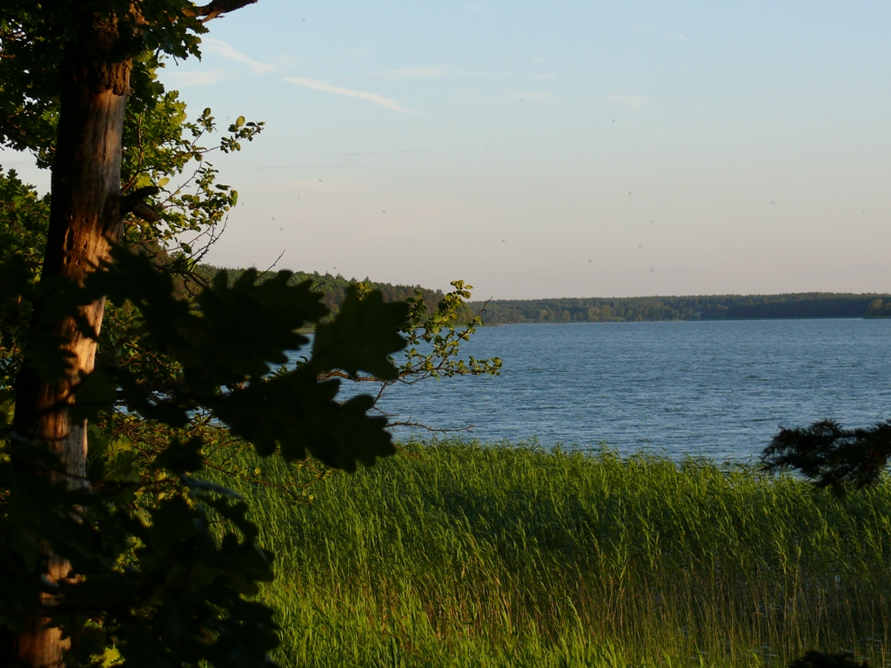

Slide 9
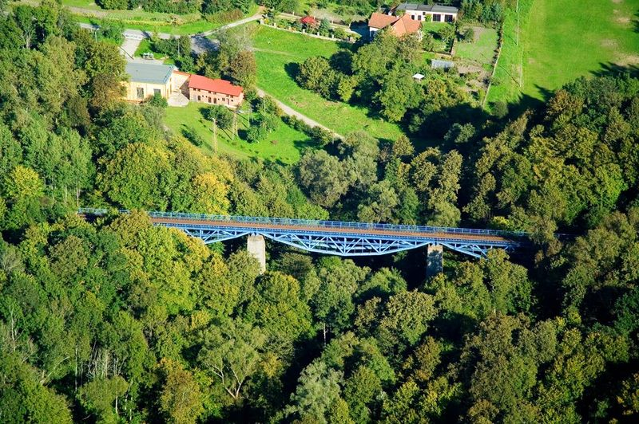
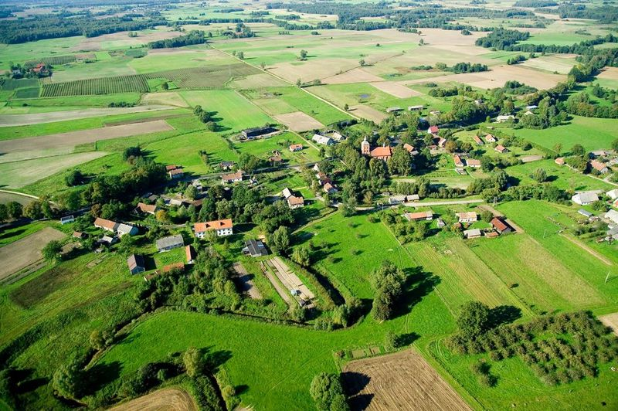

Slide 10
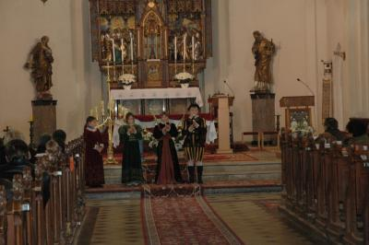
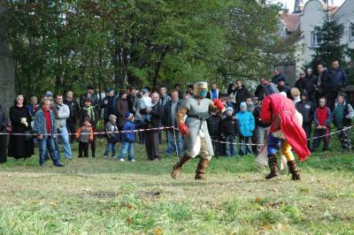
PROJEKTY

Slide 11
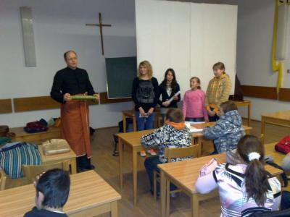
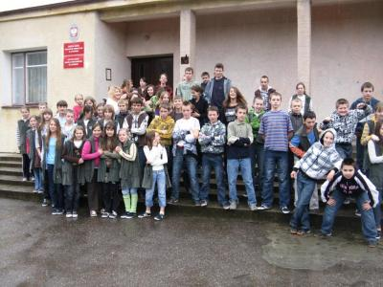

Slide 12
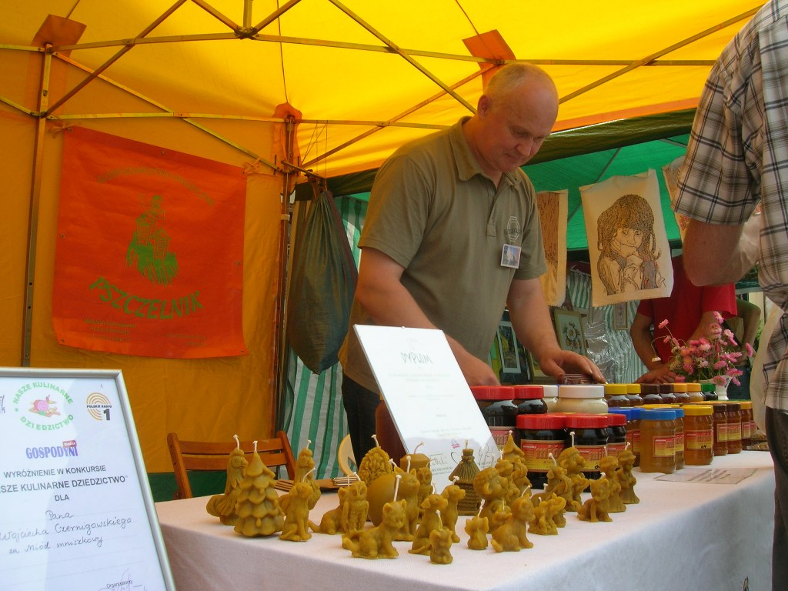
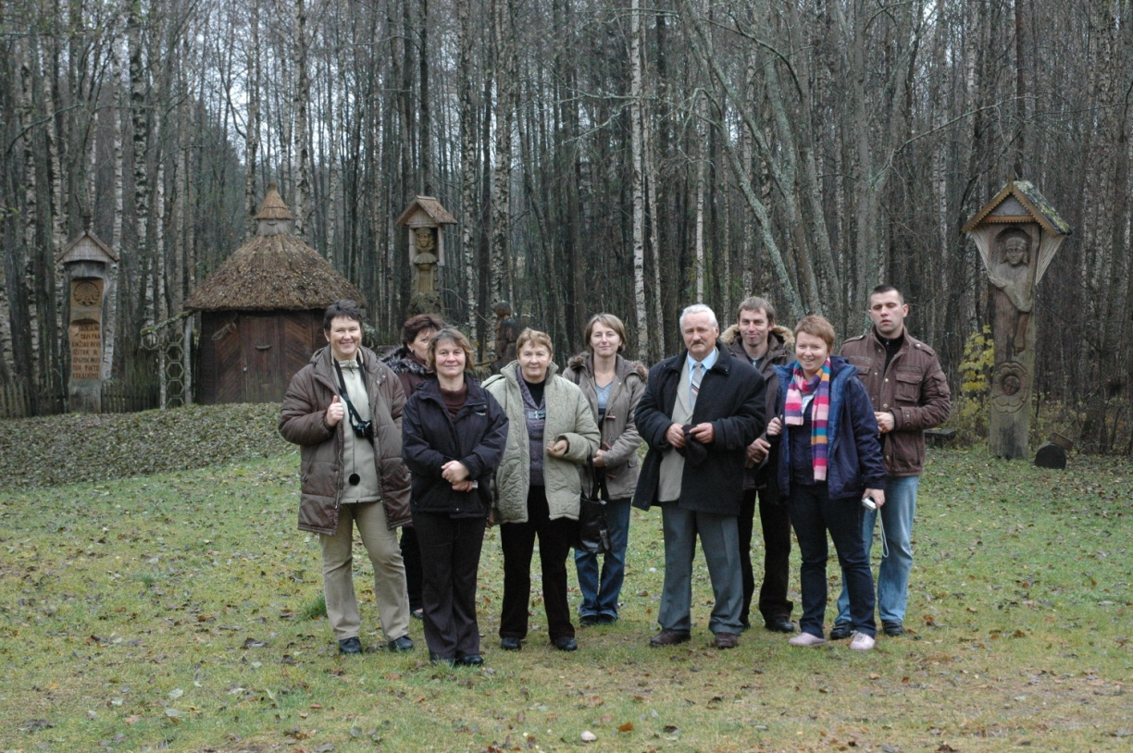
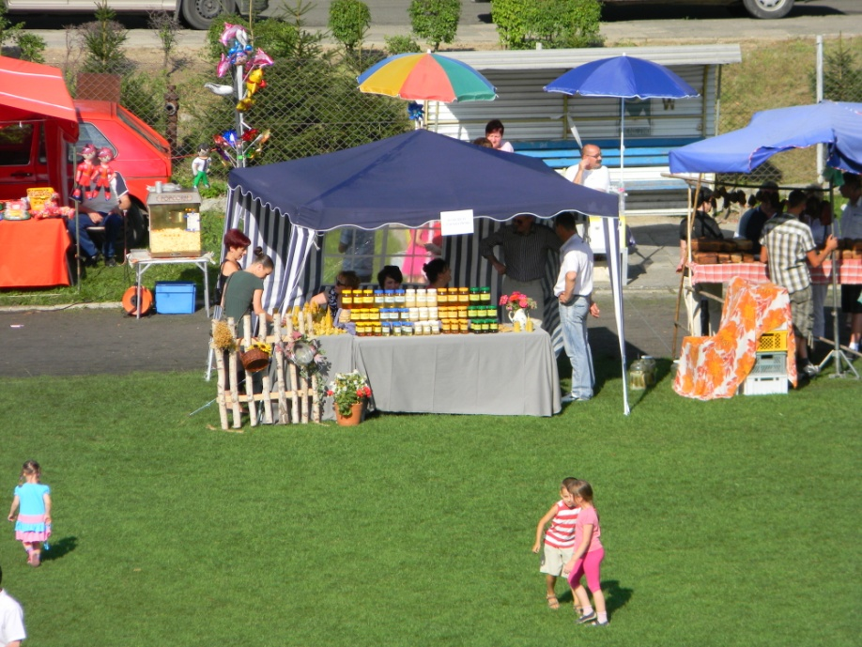

Slide 13
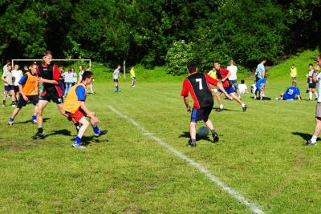
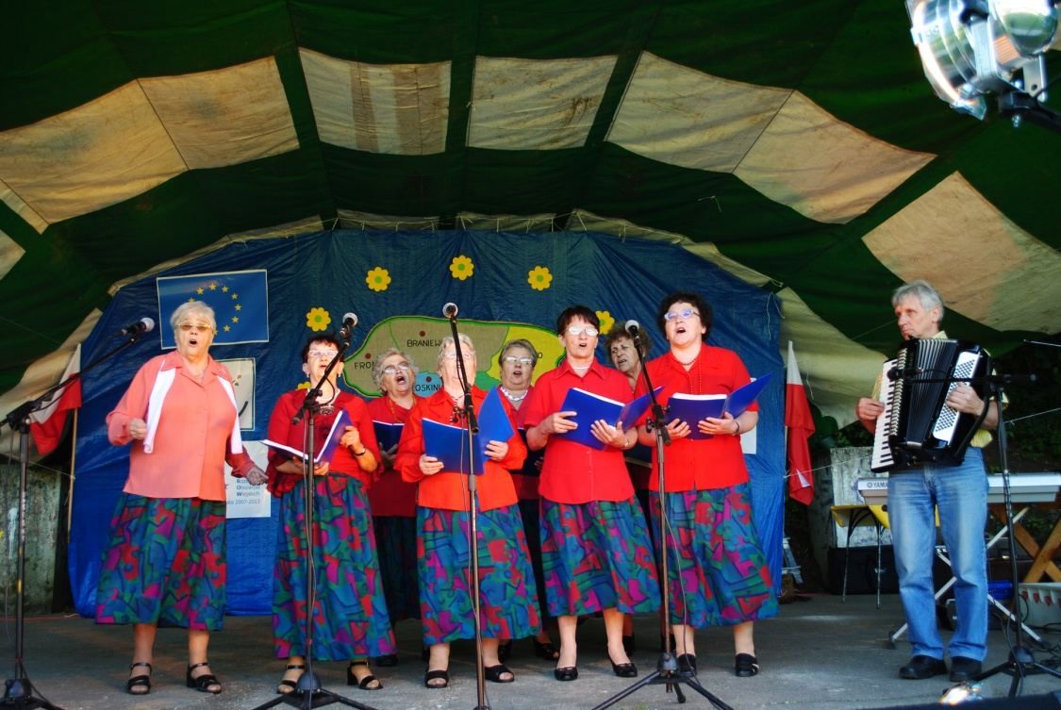
NOC ŚWIĘTOJAŃSKA PARTNERÓW DLA WARMII

Slide 14
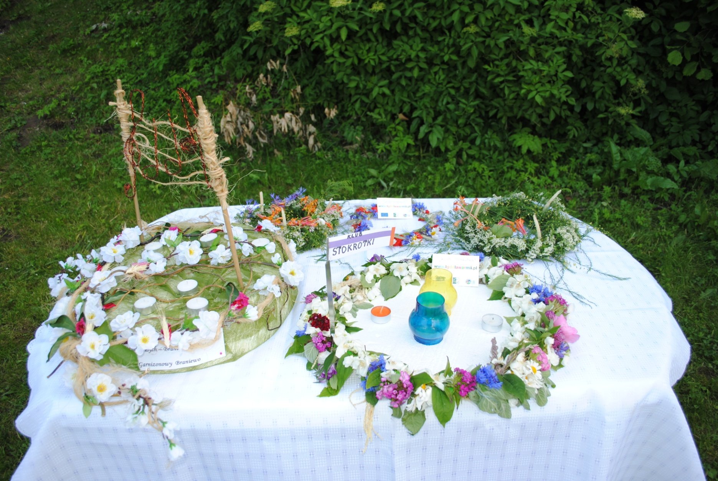

Slide 15
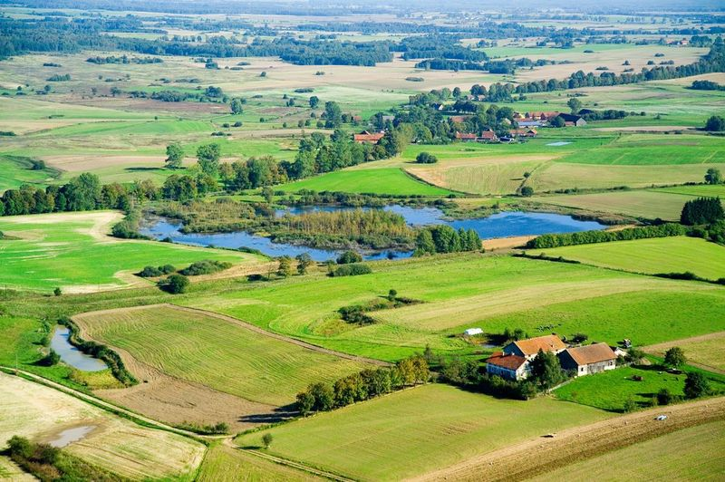
DZIĘKUJEMY
www.lgddlawarmii.pl

